Slide 1
2조
김종백 박현민 최수현
반려 동물 통합 서비스

Slide 2
팀원 소개
김종백
비트교육센터 JAVA 전문가과정
2021년 10월~현재
박현민
비트교육센터 JAVA 전문가과정
2021년 10월~현재
최수현
비트교육센터 JAVA 전문가과정
2021년 10월~현재

Slide 3
소개
ZIP:DA는 반려 동물을 키우는 ZIP사들을 위해 DA 모아서 만든 ZIP사들의 모음.zip입니다.
반려 동물을 키우는 집사들이 증가하는 반면 통합적인 사이트가 미비하여 동물 병원, 여행, 서비스, 상품들에 대한 정보를 제공하고 해당 정보를 기반으로 예약·주문·서비스를 할 수 있도록 만들었습니다.

Slide 4
사용된 기술;
HTML, CSS
JSP
Servlet
MySQL
JS

Slide 5
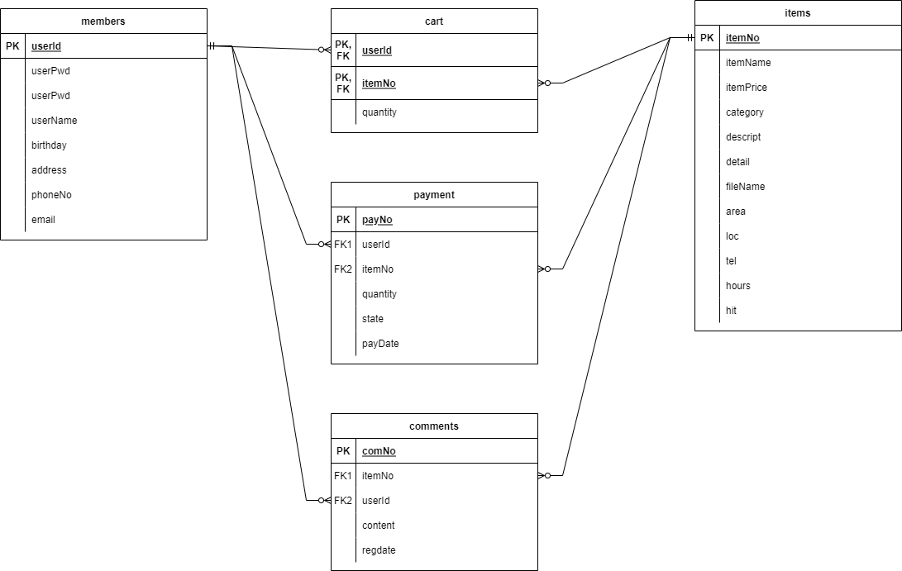

Slide 6
ZIP:DA
ZIP사들을 위한 모음.zip

Slide 7


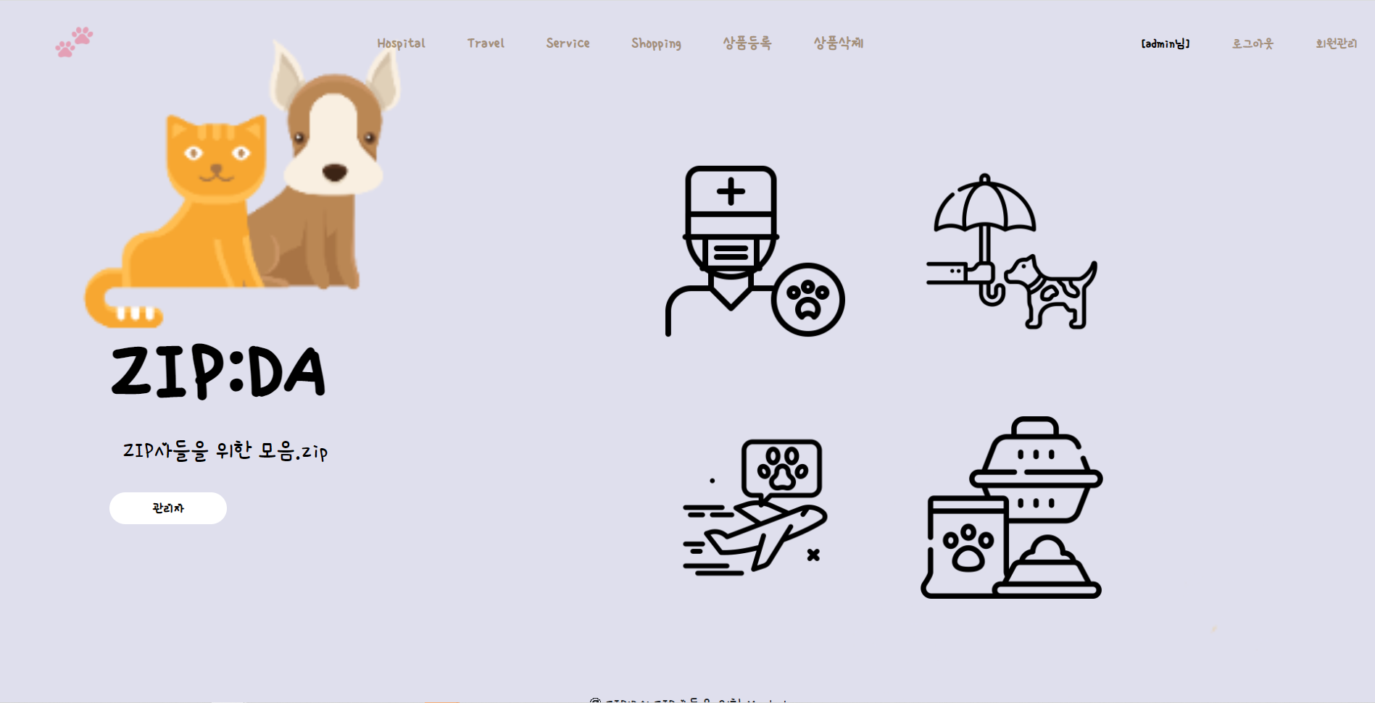
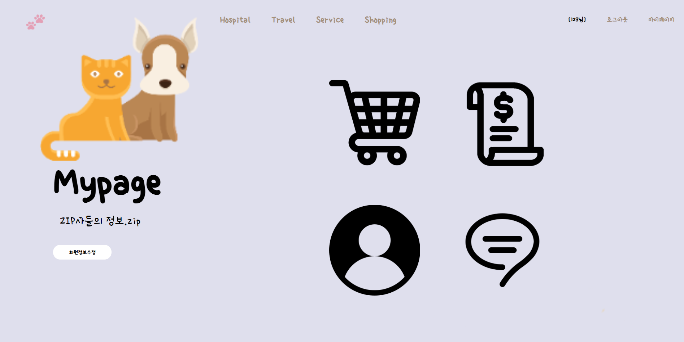
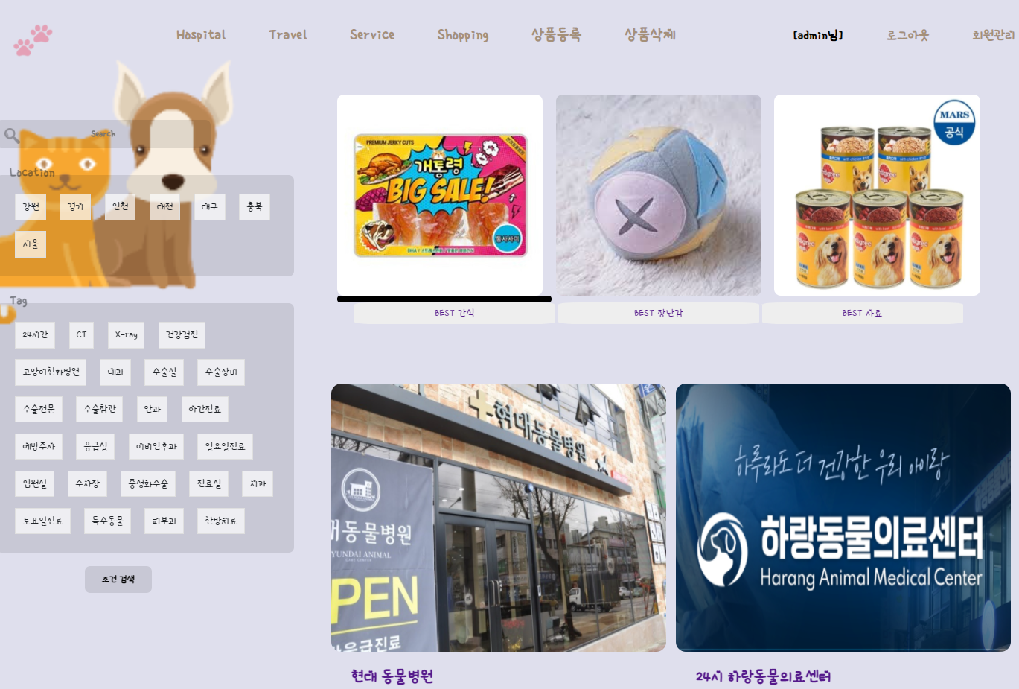
ZIP사들의 모음.zip
로그인 & 로그아웃 & 회원가입 & 회원수정
카테고리별 출력 & 검색 & 페이지 넘기기 & 상세 조회
상품별 리뷰 작성 & 삭제 & 회원별 리뷰 내역
장바구니 CRUD & 주문 & 결제 내역 확인
관리자 모드 상품 등록 & 상품 삭제 & 회원 관리

Slide 8
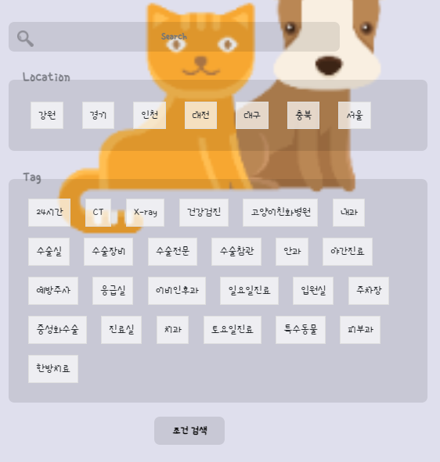
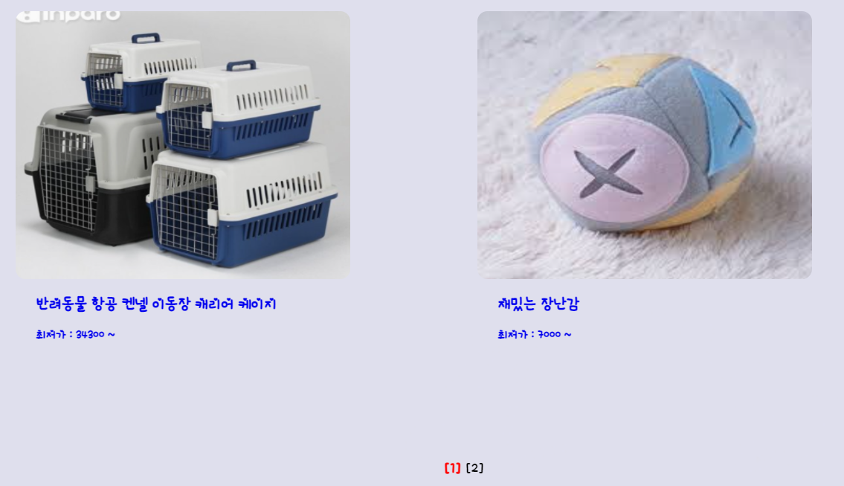
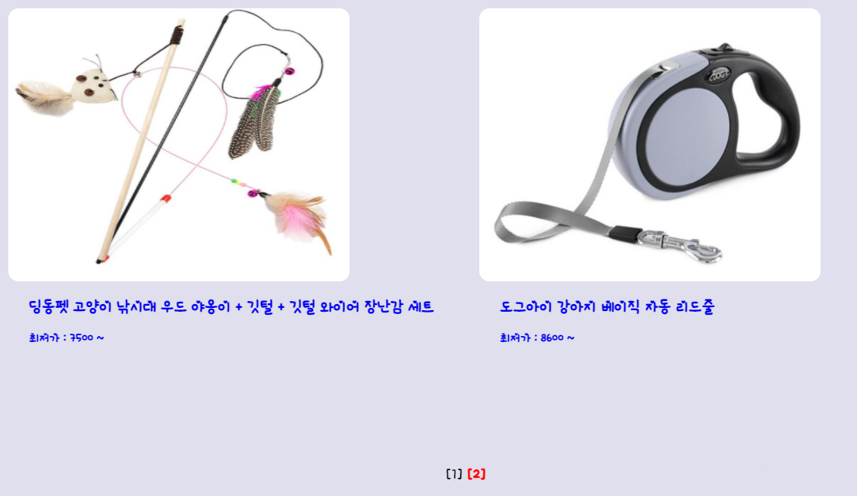
상세 조건 조회 기능
페이지 넘기기 기능
검색 단어, 지역, 태그 별 조회 기능
3가지의 기능을 모두 중첩하여 조회도 가능하다.
한 페이지에 출력 갯수를 제한하여 다음 페이지로 나머지 목록들을 출력시킬 수 있게 구현하였습니다.

Slide 9
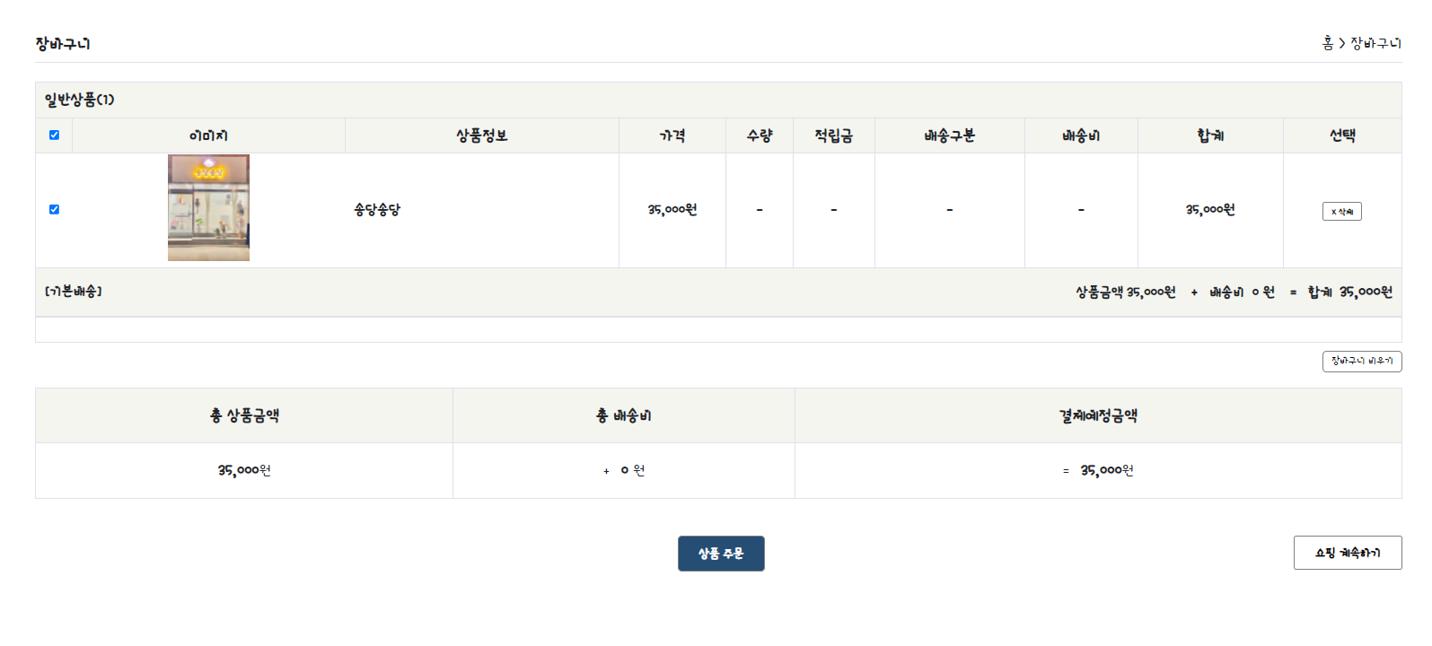
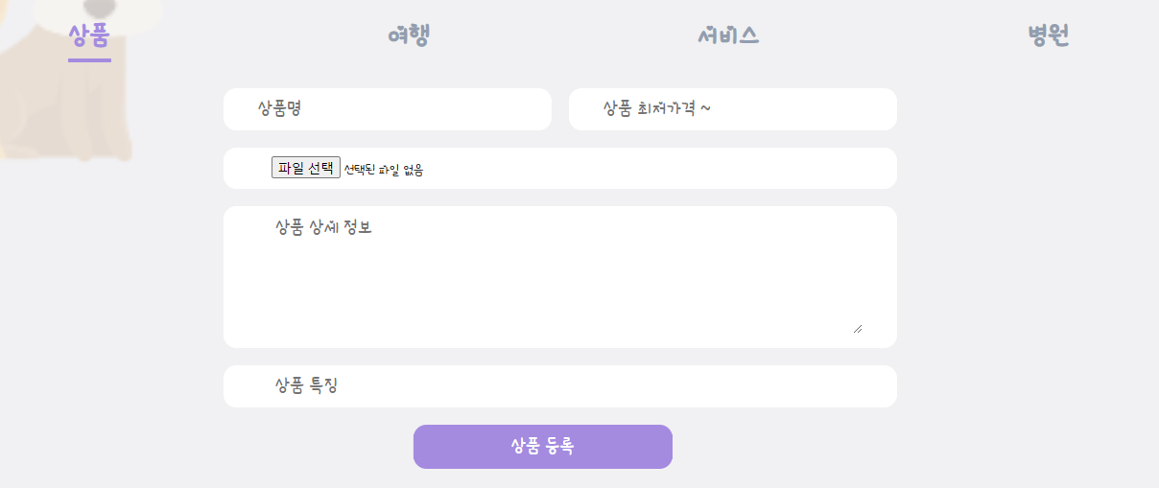
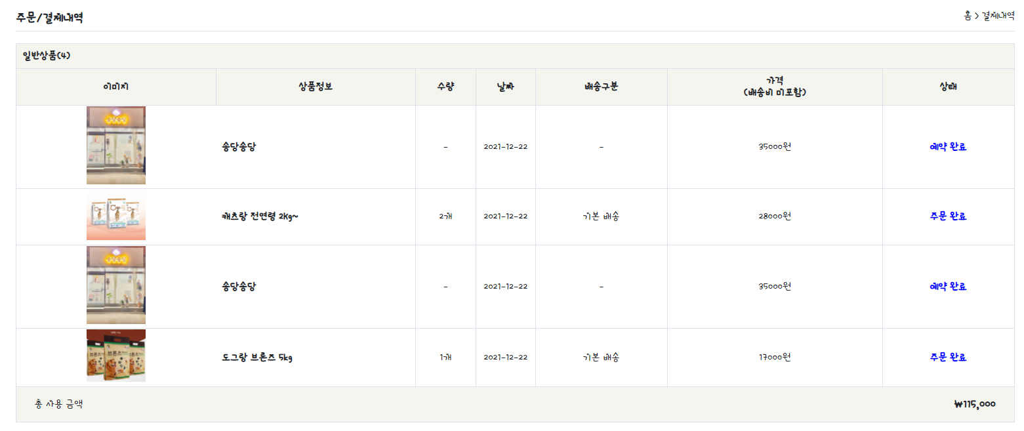
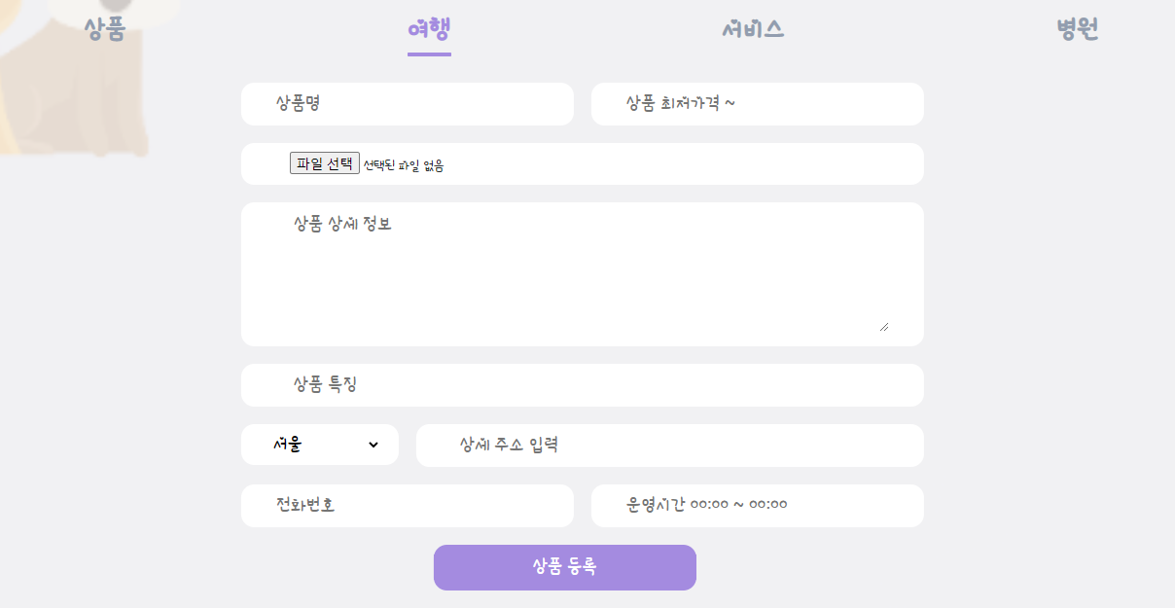
장바구니 & 결제 기능
카테고리별 상품 등록
상품목록의 가격과 장바구니의 수량으로 가격을 측정할 수 있게 상품번호로 조인하여 테이블의 컬럼 갯수를 최소화하였습니다.
Tab을 활용하여 카테고리에 따라 상품 등록 항목들이 달라져서 등록을 할 수 있습니다.

Slide 10
http://192.168.0.31:1885/ZIPDA/main.jsp

Slide 11

Q & A

Slide 12
Thank you

